Slide 1
计算机网络与工程
第2章 物理层

Slide 2
内容提要
2.1 数据通信基础
2.1.1 数据通信系统的基本概念
2.1.2 奈奎斯特定理与香农定理
2.1.3 数据的传输方式
2.1.4 调制解调技术
2.1.5 编码解码技术
2.1.6 交换的概念
2.2 传输介质
2.3 物理层设备
2.3.1 中继器
2.3.2 集线器

Slide 3
本部分要解决的本质问题
计算机产生的数据在什么样的介质上（机械），以什么方式（电气），如何有序的（时序）传输到另一台计算机上。

Slide 4
物理层的主要任务描述为确定与传输媒体的接口的一些特性，即：
机械特性：指明接口所用接线器的形状和尺寸、引线数目和排列、固定和锁定装置等等。
电气特性：指明在接口电缆的各条线上出现的电压的范围。
功能特性：指明某条线上出现的某一电平的电压表示何种意义。
过程特性：指明对于不同功能的各种可能事件的出现顺序。

Slide 5


2.1 数据通信基础
2.1.1 数据通信系统的基本概念
数据通信系统
数字比特流
模拟信号
模拟信号
数字比特流
正文
正文
公用电话网
PC 机
调制解调器
调制解调器
PC 机
源系统
传输系统
目的系统
信源
发送器
传输
系统
接收器
信宿
输入信息
输入数据
发送
的信号
接收
的信号
输出数据
输出信息

Slide 6
基本术语
数据(data)——信息的载体。
  模拟数据：连续变化，如语音，温度等；
  数字数据：离散变化，如文字，整数等。
  信息——数据的内容/内涵。
信号(signal)——数据的电气的或电磁的表现。
  “模拟的”(analogous)——连续变化的。
  “数字的”(digital)——取值是离散数值。

Slide 7
基本术语
信道——用来表示向某一个方向传送信息的媒体。因此一条通信电路往往包含一条发送信道和一条接收信道。
  数字信道——采用数字信号传输数据的信道。
  模拟信道——采用模拟信号传输数据的信道。

Slide 8
基带(baseband)信号
宽带(broadband)信号
基带信号：将数字信号 1 或 0 直接用两种不同的电压来表示，然后送到线路上去传输。
宽带信号：将基带信号进行调制后形成的频分复用模拟信号。这样由于每一路基带信号的频谱被搬移到不同的频段，因此合在一起后不会相互干扰，从而可以在一条电缆中同时传送许多路的数字信号，提高利用率。

Slide 9
2.1.2奈奎斯特定理与香农定理
在信道上传输数据时有什么样的限制？

Slide 10
数据通信系统的性能指标
时延和时延带宽积
信息传输速率和码元传输速率

Slide 11
时延（delay)
指一个数据块（帧、分组、报文段）从链路或网络的一端传送到另一端所需要的时间.
  传输时延（发送时间）＝数据块长度/信息传输速率
  传播时延＝信道长度/电磁波在信道上的传播速率
  处理时延：中间节点转发数据引起的时延
  排队时延：分组在中间节点端口处排队的时间
总时延 ＝ 传输时延＋传播时延＋
处理时延＋ 排队 时延。

Slide 12
时延带宽积
时延带宽积＝传播时延 × 带宽 （比特/秒）
例如：
  某一链路的传播时延＝500us；
  带宽＝100M/s,
  时延带宽积＝50 000比特
  表明发送端发送的第一个比特到达终点时，发送端已经发出了50 000个比特，充满整个链路。
  对于一条正在传送数据的链路，只有在代表链路的管道都充满比特时，链路才得到充分的利用。
用一个圆柱性管道代表一条传输链路，管道的长度是链路的传播时延，管道的截面积是链路的带宽，因此管道的体积就是链路的时延带宽积。

Slide 13
RTT（往返时延）
RTT：从发送端发送数据开始，到发送端收到来自接收端的确认（接收端收到数据后立即发送确认），总共经历的时延。

Slide 14
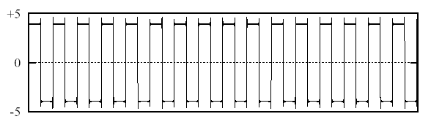
“压迫”信号的三座大山
信号传输
  期望的理想信号：

Slide 15
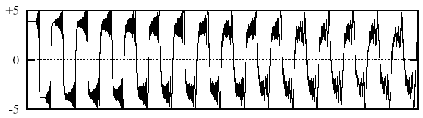
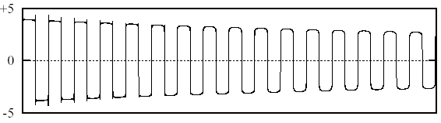
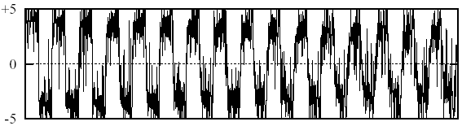
时延：delay
衰减: attenuation
噪声: noise

Slide 16
带宽（bandwidth）
数字信号的传输质量主要受衰减、失真等因素影响。
在传输过程中，振幅不会明显减弱的频率范围称为带宽。
带宽：频域称谓（Hz），时域称谓（bps）

Slide 17
信息传输速率
在计算机网络中，每秒传输的编码前数字数据的二进制比特数，单位为比特/秒，即b/s，又称为比特率。
通常所说的100兆的以太网其信息传输速率就是100M/s，这里包括传输的净荷以及为控制传输所附加的信息。

Slide 18
码元传输速率
码元：一个离散信号（电压）状态或信号事件
码元传输速率B（信号速率、调制速率）
  定义：每秒传输的码元数
  单位：波特（Baud)

Slide 19
信道的最高码元传输速率
任何实际的信道都不是理想的，在传输信号时会产生各种失真以及带来多种干扰。
码元传输的速率越高，或信号传输的距离越远，在信道的输出端的波形的失真就越严重。

Slide 20
数字信号通过实际的信道
失真不严重
失真严重
实际的信道
（带宽受限、有噪声、干扰和失真）
输入信号波形
输出信号波形
(失真不严重)
实际的信道
（带宽受限、有噪声、干扰和失真）
输入信号波形
输出信号波形
(失真严重)

Slide 21
奈氏（Nyquist）准则
理想信道的最高码元传输速率 = 2H Baud
H是理想信道的带宽，单位为赫(Hz)
能通过
不能通过
0
频率(Hz)
H (Hz)
Baud 是波特，是码元传输速率的单位，1 波特为每秒传送 1 个码元。

Slide 22
奈氏定理表明
在任何信道中，码元传输的速率是有上限的。
传输速率超过此上限，就会出现严重的码间串扰问题，使接收方无法识别。
信道的频带越宽，也就是能够通过的信号高频分量越多，那么就可以用更高的速率传送码元而不出现码间串扰。
实际的信道所能传输的最高码元速率，要明显地低于奈氏准则给出上限数值。

Slide 23
注意
信息的传输速率“比特/秒”与码元的传输速率“波特”在数量上却有一定的关系。
若 1 个码元只携带 1 bit 的信息量，则“比特/秒”和“波特”在数值上相等。
若 1 个码元携带 n bit 的信息量，则
M Baud 的码元传输速率所对应的信息传输速率为 M × n b/s。

Slide 24
码元 VS 比特
码元传输速率B（信号速率、调制速率）
  定义：每秒传输的码元数
  单位：波特（Baud)
信息传输速率S（数据传输速率）
  定义：每秒传输的比特数
  单位：比特/秒（bps、b/s、bit/s）
两者的关系：S＝B×log₂V(bps)
  V：一个码元所取得有效离散值个数

Slide 25
示例：
假定基带信号：101011000110111010
若直接传送，每个码元携带的信息量是1 bit。
现将信号中每3个bit编为一组，每组有8种不同排列。
用不同的调制方法表示这样的信号，如8种不同的频率、振幅或相位。
假定用相位调制，用相位φ₀表示000， φ₁表示001…
原来18个码元的信号转换为6个码元组成的信号： φ₅φ₃φ₀φ₆φ₇φ₂
若以同样的速率发送码元，则同样时间传送的信息量就提高了3倍。

Slide 26
信噪比
噪声存在于所有的电子设备和通信信道中，由于噪声是随机产生的，其瞬时值有时会很大。
噪声会使接收端对码元的判决产生错误。
但噪声的影响是相对的，如果信号相对较强，那么噪声的影响就会相对较小。
因此，信噪比很重要。
信噪比是信号的平均功率和噪声的平均功率之比，常记为S/N，度量单位为分贝（dB）
信噪比(dB) = 10 log₁₀(S/N) （dB）
例如，当S/N = 10时，信噪比为10dB
当S/N = 1000时，信噪比为30dB.

Slide 27
信道的极限信息传输速率
香农(Shannon)用信息论的理论推导出了带宽受限且有高斯白噪声干扰的信道的极限、无差错的信息传输速率。
信道的极限信息传输速率 C 可表达为
C = W log₂(1+S/N) b/s
  W 为信道的带宽（以 Hz 为单位）；
  S 为信道内所传信号的平均功率；
  N 为信道内部的高斯噪声功率。

Slide 28
香农公式表明
信道的带宽或信道中的信噪比越大，则信息的极限传输速率就越高。
只要信息传输速率低于信道的极限信息传输速率，就一定可以找到某种办法来实现无差错的传输。
若信道带宽 W 或信噪比 S/N 没有上限(实际信道不可能这样)，则信道的极限信息传输速率 C 也就没有上限。
实际信道上能够达到的信息传输速率要比香农的极限传输速率低不少。
对于带宽已确定的信道，如果信噪比不能再提高了，并且码元传输速度也达到了上限值，那么提高信息传输速率的方法是：让每一个码元携带更多比特的信息量。

Slide 29
奈氏准则和香农公式
在数据通信系统中的作用范围
源系统
传输系统
目的系统
源点
发送器
传输
系统
接收器
终点
输入信息
输入数据
发送的
信号
接收的
信号
输出数据
输出信息
码元传输速率受
奈氏准则的限制
信息传输速率受
香农公式的限制

Slide 30
2.1.3 数据的传输方式
单工、全双工和半双工传输
串行和并行通信

Slide 31
单工、全双工和半双工
单工传输：在一个单一不变的方向上进行信息传输的通信方式，只有一个方向不变的单向信道连接了两个设备。
半双工传输：通信的双方都可以发送信息，但不能双方同时发送(当然也就不能同时接收)。
全双工传输（全双工通信）——通信的双方可以同时发送和接收信息。两设备之间存在两条不同方向的信息传输通道，可以同时在两个方向上传输数据。

Slide 32
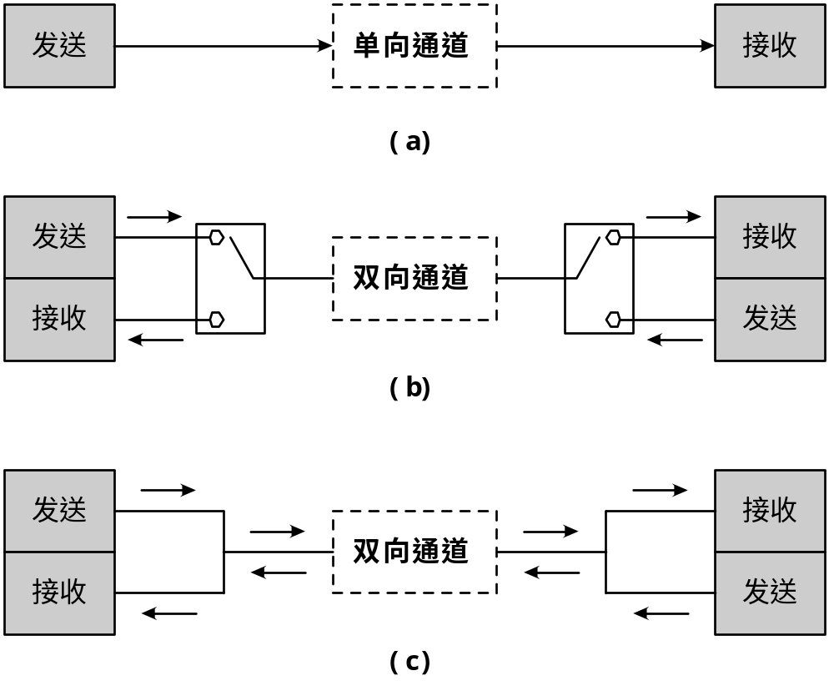

Slide 33
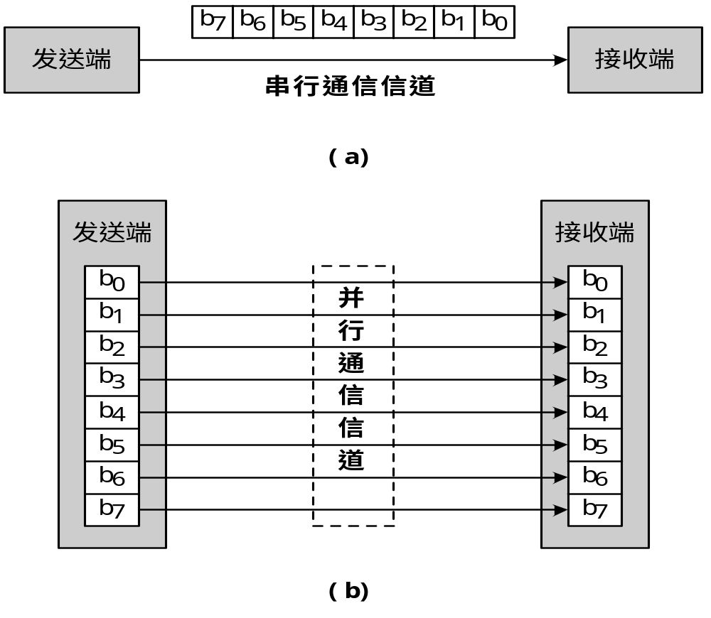
串行通信和并行通信

Slide 34
2.1.4调制解调技术
研究数字数据在模拟信道中传输的方法：
调制：数字数据模拟化的方法；
解调：将已调制的信号还原为原来的数字数据。
数字数据
调制器
模拟信号

Slide 35
调制解调器的作用
调制解调器(modem)包括：
  调制器(MOdulator)：把要发送的数字信号转换为频率范围在 300~3400 Hz 之间的模拟信号，以便在电话用户线上传送。
  解调器(DEModulator)：把电话用户线上传送来的模拟信号转换为数字信号。

Slide 36
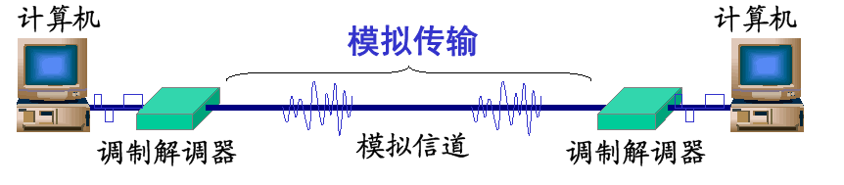
调制解调器的作用
调制器的主要作用就是个波形变换器，它把基带数字信号的波形变换成适合于模拟信道传输的波形
解调器的作用就是个波形识别器，它将经过调制器变换过的模拟信号恢复成原来的数字信号。

Slide 37
基本调制方法
最基本的二元制调制方法有以下几种：
  调幅(AM) ：载波的振幅随基带数字信号而变化。
  调频(FM) ：载波的频率随基带数字信号而变化。
  调相(PM) ：载波的初始相位随基带数字信号而变化。

Slide 38
对基带数字信号的几种调制方法
基带信号
0
1
0
0
1
1
1
0
0
ASK
FSK
PSK

Slide 39
正交振幅调制 QAM
(Quadrature Amplitude Modulation)
举例
可供选择的相位有 12 种，
而对于每一种相位有 1 或
2 种振幅可供选择。
(r, ϕ)
r
由于4 bit 编码共有16 种不同的
组合，因此这 16 个点中的每个
点可对应于一种 4 bit 的编码。
ϕ
若每一个码元可表示的比特数越多，则在接收端进行
解调时要正确识别每一种状态就越困难。

Slide 40
2.1.5 编码解码技术
计算机网络中使用最普遍的还是基带传输方式。
基带传输必须将数字数据进行线路编码再进行传输，到了接收端再解码，还原原有的数据
数字数据
编码器
数字信号

Slide 41
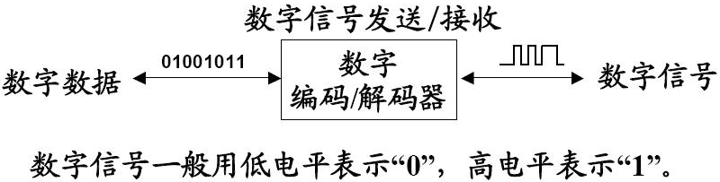
数字传输系统
研究数据在信号传输过程中如何进行编码（变换）。
数字数据的数字传输（基带传输）
适用范围：低速和高速的各种情况。
限制：因基带信号所带的频率成分很宽，所以对传输线有一定的要求。

Slide 42
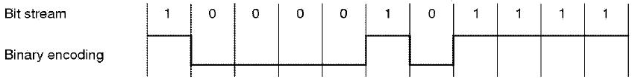
常用的编码方式
不归零制码（NRZ：Non-Return to Zero）
  原理：用两种不同的电平分别表示二进制信息“0”和“1”。
  缺点：
    难以分辨一位的结束和另一位的开始
    发送方和接收方必须有时钟同步
  结论：容易产生传播错误

Slide 43
常用的编码方式
曼彻斯特码（Manchester），也称相位编码
  原理：每一位中间都有一个跳变，从低跳到高表示“0”，从高跳到低表示“1”。
  优点：每位中间的跳变可作为数据，也可作为时钟，可自同步。
  主要应用场合：EtherNet（以太网）
差分曼彻斯特码（Differential Manchester
  原理：每一位中间都有一个跳变，每位开始时有跳变表示“0”，无跳变表示“1”。位中间跳变表示时钟，位前跳变表示数据。
  优点：时钟、数据分离，便于提取。
  主要应用场合：Token Ring（令牌环网）

Slide 44
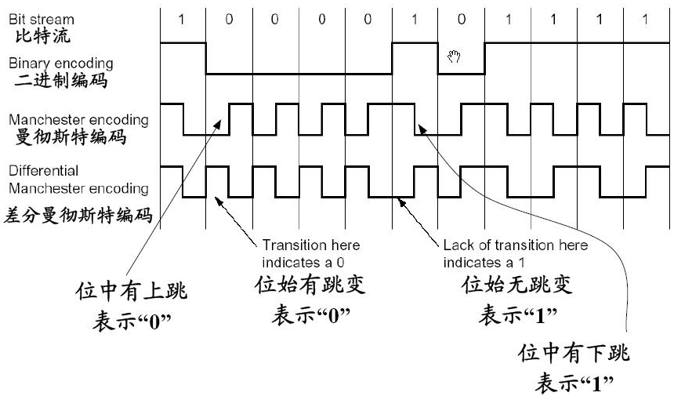
（差分）曼彻斯特编码示例

Slide 45
（差分）曼彻斯特编码的特点
特点：
  内含数据信息和时钟信息，易实现两种信息的合并与分离；
  无直流分量；
  效率低，时钟信号频率是发送信号频率的2倍。
违例码：若位中间不发生跳变，有“0”违例V0，有“1”违例V1 。某些网络利用它们作为帧信息的开始和结束标志。

Slide 46
2.1.6 交换的概念
报文交换、电路交换和分组交换

Slide 47
电报网和报文交换
电报网的定义：
  文本信息＋二进制编码＋数字传输＋报文交换
报文交换的关键技术：
  编址
  路由
  存储转发

Slide 48
电话网和电路交换
两部电话机只需要用一对电线就能够互相连接起来。



Slide 49
更多的电话机互相连通
5 部电话机两两相连，需 10 对电线。
N 部电话机两两相连，需 N(N – 1)/2对电线。
当电话机的数量很大时，这种连接方法需要的电线对的数量与电话机数的平方成正比。






Slide 50
使用交换机
当电话机的数量增多时，就要使用交换机来完成全网的交换任务。

…



交换机






Slide 51
“交换”的含义
在这里，“交换”(switching)的含义是：
  转接——把一条电话线转接到另一条电话线，使它们连通起来。
从通信资源的分配角度来看，“交换”就是按照某种方式动态地分配传输线路的资源。

Slide 52
电路交换的特点
电路交换必定是面向连接的
电路交换的三个阶段：
  建立连接
  通信
  释放连接

Slide 53
电路交换传送计算机数据效率低
计算机数据具有突发性。
这导致通信线路的利用率很低。

Slide 54
分组交换
在发送端把要发送的报文分隔为较短的数据块
每个块增加带有控制信息的首部构成分组（包）
依次把各分组发送到接收端
接收端剥去首部，抽出数据部分，还原成报文
报文
11010011101 • • • • • • • • 00101001110
发送端
数 据
首部
数 据
首部
数 据
首部
分组
分组
分组
发
送
发
送
发
送
发送
在前
数 据
首部
数 据
首部
数 据
首部
接收端
11010011101 • • • • • • • • 00101001110
数 据
数 据
数 据

Slide 55


分组从 A 传送到 B 的过程
查找路由表
查找路由表
目 的 地 下一跳路由器
目 的 地 下一跳路由器
查找路由表
路由器
A
目 的 地 下一跳路由器
网络
网络
路由器
网络
路由器
网络
网络
路由器
路由器
路由器
网络
网络
B
基于存储转发的分组交换

Slide 56
主机和结点交换机的作用不同
主机是为用户进行信息处理的，并向网络发送分组，从网络接收分组。
结点交换机对分组进行存储转发，最后把分组交付给目的主机。

Slide 57
分组交换的优点
高效: 动态分配传输带宽，对通信链路是逐段占用。
灵活: 以分组为传送单位和查找路由。
迅速: 不必先建立连接就能向其他主机发送分组；充分使用链路的带宽。
可靠: 完善的网络协议；自适应的路由选择协议使网络有很好的生存性。

Slide 58
分组交换带来的问题
分组在各结点存储转发时需要排队，这就会造成一定的时延。
分组必须携带的首部（里面有必不可少的控制信息）也造成了一定的开销。

Slide 59

分组时延的4种来源
1. 节点处理:
  检查比特差错
  决定输出链路
2. 排队
  等待输出链路传输的时间
  取决于路由器拥塞的等级
传输
A
传播
B
节点处理
排队

Slide 60
在分组交换网中的时延
3. 传输时延:
R= 链路带宽 (bps)
L= 分组长度 (比特)
发送比特进入链路的时间= L/R
4. 传播时延:
d = 物理链路的长度
s = 在媒体中传播的速度 (~2x10⁸ m/sec)
传播时延 = d/s
传输
注意: s 和R 是极为不同的量！
A
传播
B
节点处理
排队

Slide 61
车队的类比
100 km
100 km
10辆车的车队
收费站
收费站
车以100 km/hr 速度“传播”
收费站12 sec服务一辆车(传输时间)
车～比特；车队～分组
问题: 在第二个收费站前排起车队需多长时间？
通过收费站向公路“推出”整个车队的时间= 12*10 = 120 sec
最后一辆车从第一到第二个收费站传输的时间： 100km/(100km/hr)= 1 hr
答案: 62分钟

Slide 62
车队的类比(续)
100 km
100 km
10辆车的车队
收费站
收费站
是的! 7分钟后，第一辆车到达第二个收费站，第八辆车仍在第一个收费站。
在分组全部在第一个路由器传输之前，该分组的第一个比特能够到达第二个路由器！
车现在以1000 km/hr “传播”
收费站现在服务一辆车需1分钟
问题: 在第一个收费站服务所有车之前，有车到达第二个收费站？

Slide 63
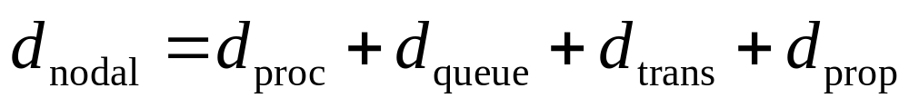
节点时延
d_{proc} = 处理时延
  通常几个微秒或更少
d_{queue} = 排队时延
  取决于拥塞
d_{trans} = 传输时延
  = L/R, 对低速链路很大
d_{prop} = 传播时延
  几微秒到几百毫秒

Slide 64

排队时延 (再次讨论)
R= 链路带宽 (bps)
L= 分组长度 (比特)
a= 平均分组到达速率
平均排队时延
流量强度 = La/R
La/R ~ 0: 平均排队时延小
La/R -> 1: 时延变大
La/R > 1: 更多“工作”到达，超出了服务能力，平均时延无穷大！

Slide 65
分组丢失
在链路前缓存中的排队(又称为buffer) 具有有限的能力
当分组到达满的队列时，分组被丢弃(又称为lost)
丢失的分组可能由前面的节点或由源端系统重传，或根本不重传

Slide 66
三种交换方式的比较
电路交换：整个报文连续从源点直达终点，好象在一个管道中传输。
报文交换：整个报文先传送到相邻节点，全部存下来后查转发表，转发至下一节点。
分组交换：单个分组传送到相邻节点，存储下来后查转发表，转发到下一节点。

Slide 67
三种交换的比较
电路交换
报文交换
分组交换
P₁
报
文
P₂
P₁
连接建立
P₃
P₂
P₄
P₁
P₃
P₂
P₄
P₃
报
文
P₄
数据传送
数据
连接释放
报
文
t
A B C D
A B C D
A B C D

Slide 68
三种交换的比较
电路交换：适用于连续传送大量数据，且传送时间远大于连接建立时间。
报文交换与分组交换：不需要预先分配带宽，传送突发数据时可提高信道利用率。
分组交换：分组长度往往远小于报文长度，因此分组交换时延小，但其交换机要有更强的处理能力。

Slide 69
电路交换与分组交换
项目 | 电路交换 | 分组交换
建立呼叫连接 | 要求 | 不要求
专门的物理路径 | 是 | 否
每个分组沿同样的路径 | 是 | 否
分组按序到达 | 是 | 否
某交换机崩溃是否有严重影响 | 是 | 否
可用带宽 | 固定 | 动态
可能拥塞的时间点 | 建立呼叫连接时 | 每个分组传送时
可能有浪费的带宽 | 是 | 否
存储转发传输机制 | 否 | 是
透明性 | 是 | 否
收费 | 每分钟 | 每个分组

Slide 70
分组交换网络：数据报与虚电路
数据报网络:
  提供网络层无连接服务
  分组中的目的地址决定下一跳
  在会话中路由可以变化
虚电路网络:
  提供网络层连接服务
  每个分组携带标签(虚电路ID)来决定下一跳
  固定的路径在呼叫建立时决定，在呼叫期间保持不变
  路由器保持每呼叫状态

Slide 71
虚电路
“源到目的地路径与电话电路行为非常相似”
  性能明确
  沿着源到目的地路径的网络动作
在数据流动之前，建立呼叫；然后拆除
每个分组携带VC标识符
在源到目的地路径上的每台路由器为每条经过的连接维护状态
链路、路由器资源(带宽、缓存)可能分配给VC

Slide 72
VC实现
一条VC由下列组成:
  从源到目的地的路径
  VC号是标识沿路径每条链路的号码
  沿路径路由器中转发表中的项
属于VC的分组携带一个VC号
每条链路的VC号必须改变
  新的VC号来自转发表

Slide 73
转发表
VC号
12
22
32
1
2
3
西北路由器中的转发表 :
接口号
入接口 入VC # 出接口 出VC #
1 12 2 22
2 63 1 18
3 7 2 17
1 97 3 87
… … … …
路由器维护连接状态信息!

Slide 74
虚电路: 信令协议
用于建立、维护和拆除VC
用于ATM、帧中继、X.25中
没有用于今天的因特网中
应用
运输
网络
数据链路
物理
5. 数据流开始
6. 接收数据
应用
运输
网络
数据链路
物理
4. 呼叫已连接
3. 接受呼叫
1. 发起呼叫
2. 入呼叫

Slide 75
数据报网络
在网络层无呼叫建立
路由器：没有端到端连接的状态
  无网络级“连接”的概念
分组使用目的主机地址转发
  在相同源和目的对可能采用不同的路径
应用
运输
网络
数据链路
物理
应用
运输
网络
数据链路
物理
1. 发送数据
2. 接收数据

Slide 76
2.2 传输介质
有导向的传输介质
无线传输介质

Slide 77
物理层下面的传输介质
电信领域使用的电磁波的频谱
f
(Hz)
10⁰ 10² 10⁴ 10⁶ 10⁸ 10¹⁰ 10¹² 10¹⁴ 10¹⁶ 10¹⁸ 10²⁰ 10²² 10²⁴
无线电
微波
红外线
X射线
γ
射线
可见光
紫外线
(Hz)
10⁴ 10⁵ 10⁶ 10⁷ 10⁸ 10⁹ 10¹⁰ 10¹¹ 10¹² 10¹³ 10¹⁴ 10¹⁵ 10¹⁶
f
双绞线
卫星
光纤
同轴电缆
地面微波
海事
无线电
调幅
无线电
调频
无线电
移动
无线电
电视
波段
LF
MF
HF
VHF
UHF
SHF
EHF
THF

Slide 78
2.2.1 导向传输媒体
双绞线
  屏蔽双绞线 STP (Shielded Twisted Pair)
  无屏蔽双绞线 UTP (Unshielded Twisted Pair)
同轴电缆
  50 Ω 同轴电缆
  75 Ω 同轴电缆
光纤

Slide 79



各种电缆
无屏蔽双绞线 UTP
屏蔽双绞线 STP
聚氯乙烯 套层
绝缘层
铜线
聚氯乙烯
套层
屏蔽层
铜线
绝缘层
同轴电缆
绝缘保护套层
外导体屏蔽层
绝缘层
内导体

Slide 80
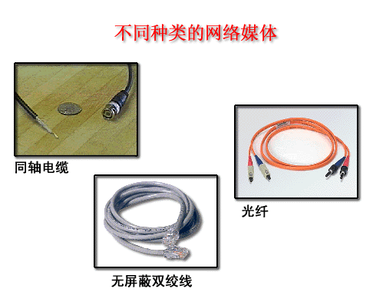

Slide 81
双绞线主要特点
结构简单，容易安装，普通UTP较便宜。
有一定的传输速率。
信号随距离衰减较大，传输距离受限。
有辐射，容易被窃听。
主要应用场合：
  室内网络终端或工作站的连接。
  实现星型或总线型的网络结构。

Slide 82
双绞线
类别 | 带宽 | 典型应用
3 | 16MHz | 低速网络，模拟电话
4 | 20MHz | 短距离的10BASE-T以太网
5 | 100MHz | 10BASE-T以太网，某些100BASE-T快速以太网
5E （超5类） | 100MHz | 100BASE-T快速以太网，某些1000BASE-T吉比特以太网
6 | 250MHz | 1000BASE-T吉比特以太网，ATM网络
7 | 600MHz | 10吉比特以太网

Slide 83
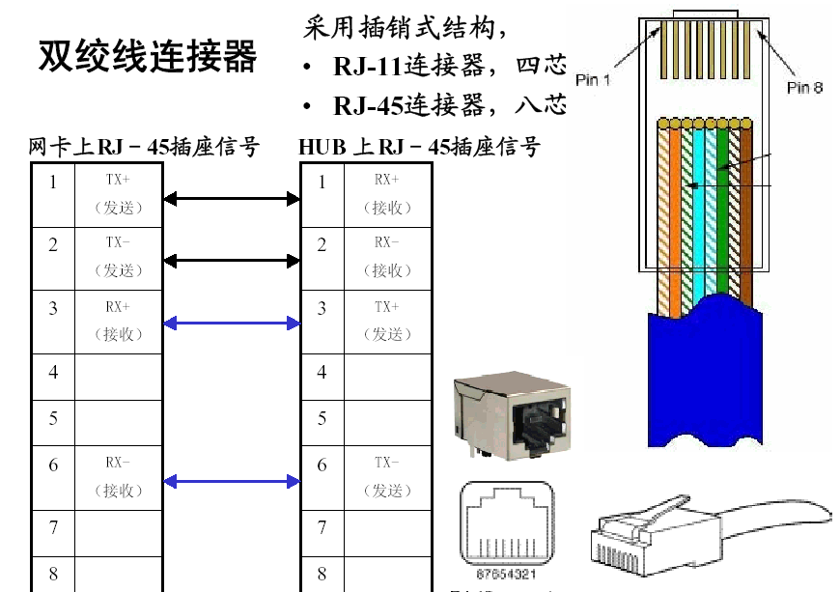

Slide 84


UTP实现直连线
直连10BaseT/
100BaseT
直连线
8
1
集线器/交换机
服务器/路由器
针 线
1 RD+
2 RD-
3 TD+
4 NC
5 NC
6 TD-
7 NC
8 NC
针 线
1 TD+
2 TD-
3 RD+
4 NC
5 NC
6 RD-
7 NC
8 NC
1
8
8
1
8
1
绿
白
蓝
绿
白
蓝
棕
绿
蓝
白
橙
棕
棕
白
绿
蓝
白
橙
橙
白
棕
白
橙
白
两端的线序相同

Slide 85
UTP实现交叉线
交叉连接10BaseT/
100BaseT
交叉线
集线器/交换机
集线器/交换机
8
1
针 线
1 RD+
2 RD-
3 TD+
4 NC
5 NC
6 TD-
7 NC
8 NC
针 线
1 RD+
2 RD-
3 TD+
4 NC
5 NC
6 TD-
7 NC
8 NC
1
8
8
1
8
1
棕
棕
白
绿
蓝
白
蓝
绿
白
橙
橙
白
棕
棕
白
橙
蓝
绿
白
蓝
白
橙
白
绿
部分线序交叉

Slide 86
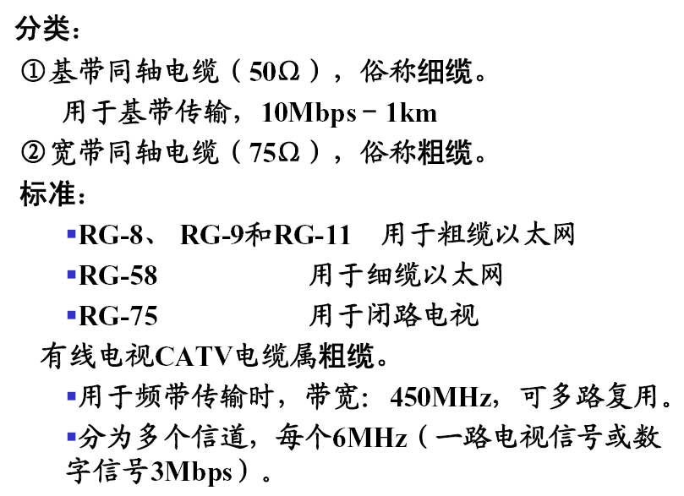
同轴电缆

Slide 87
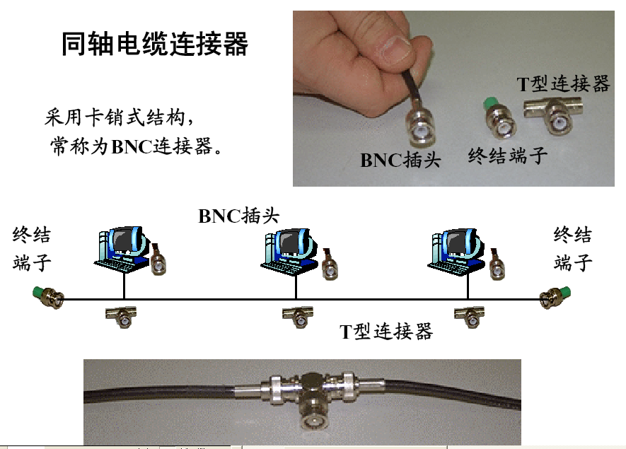

Slide 88
主要特点
频带较宽，传输率较高。
损耗较低，传输距离较远。
辐射低，保密性好，抗干扰能力强。
宽带电缆可实现多路复用传输。
主要应用场合：
  计算机联网时，室内用细缆，室外用粗缆。
  应用于多路复用传输和各种拓扑结构。

Slide 89
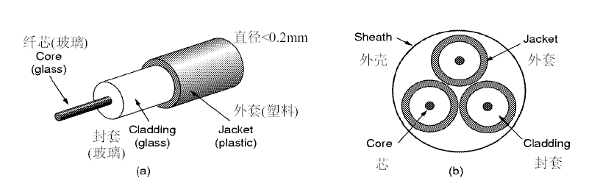
光纤

Slide 90
光线在光纤中的折射
包层
折射角
包层
（低折射率的媒体）
纤芯
纤芯
（高折射率的媒体）
入射角
包层
（低折射率的媒体）

Slide 91
光纤的工作原理
低折射率
(包层)
高折射率
(纤芯)
光线在纤芯中传输的方式是不断地全反射

Slide 92
多模光纤与单模光纤
多模光纤
输入脉冲
输出脉冲
单模光纤
输入脉冲
输出脉冲

Slide 93
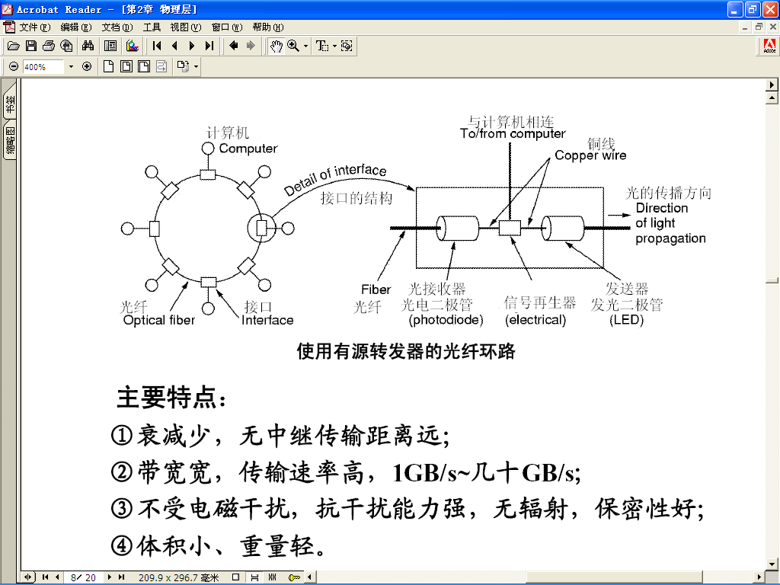
光纤网络

Slide 94
2.2.2 无线传输介质
无线传输所使用的频段很广。
短波通信主要是靠电离层的反射，但短波信道的通信质量较差。
微波在空间主要是直线传播。
  地面微波接力通信
  卫星通信

Slide 95
2.3 物理层设备
中继器
集线器

Slide 96
中继器
中继器：又叫重发器，是实现相同类型和结构的局域网互连的设备，是一种信号再生设备。
作用：当信号通过传输介质传输时，会产生衰减和失真，当达到一定距离时，信号就会丢失，中继器的作用就是从一段电缆上接收信号，将该信号放大后向另一段电缆继续发送。

Slide 97
中继器
不理解帧、分组和首部的概念，只理解电压值。
在经典以太网中，为了将电缆的最大长度从500m扩展到2500m，以太网允许4个中继器。
使用中继器要注意两点：第一，不能形成环路；第二，考虑到网络的传输延迟和负载情况，不能无限制地连接中继器。例如：以太网用粗同轴电缆连网，电缆段最大距离为500m，细同轴电缆的最大距离为185m，采用中继器扩展网络，以太网最多可用4个中继器。

Slide 98
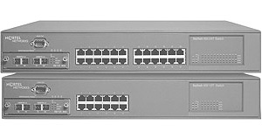
集线器
集线器：集线器（HUB）是一个中心控制点，将需要连网的计算机都通过网卡、传输介质与HUB相连，则可以把这些计算机互连在一起。
作用：将局域网内的多台计算机互连起来。

Slide 99


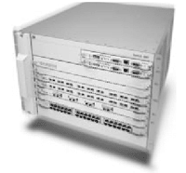
集线器有三种结构
三种结构：
独立式（Stand alone）：
固定端口配置，扩充时用级连的方法。
堆叠式（Stackable）：
固定配置，用堆叠方法进行扩充——堆叠连接在一起的HUB在逻辑相当于一台单独的HUB，可统一管理。
模块化（Module）：
又称机箱式，由一台带有底板、电源的机箱和若干块多端口的接口卡（线卡）组成。可灵活按需配置，通过插入不同的插卡满足需求（如插入交换卡、路由卡、加密卡等）。

Slide 100
集线器
无源集线器和有源集线器
无源HUB：只是把相近地区的多段传输介质集中到一起，对它们所传输的信号不作任何处理，而且对它所集中的传输介质，只允许扩展到最大有效距离的一半。
有源HUB：把相近地区的多段传输介质集中到一起，还对每条传输的电信号有整形、放大和转发作用，并具有扩展传输介质长度的功能。

Slide 101
集线器
智能集线器和非智能（普通）集线器
智能HUB：允许用网管系统对其进行管理的集线器，它内部包含有CPU等智能控制部件。在需要进行网络管理的中大型网络系统中，一般都要求使用智能集线器。
非智能HUB： 不能用网管系统进行管理的集线器。小型网络为降低成本，一般使用普通集线器。

